Slide 1
Cours 6
Chapitre 3: Recevoir l’information

Slide 2
Les outils de planification p.85 à 92 du Cémeq
À la suite, des vidéos visionner voici une activité pour mettre en application ce que vous avez vu. Si vous n’avez pas terminer de lire le Cémeq. Prenez le temps de le faire avant.
Il est maintenant temps d’aller voir votre enseignante, elle vous remettra des documents à completer, à partir de votre mise en situation C6.2. Collecte de données, plan de soins et feuille de route.

Slide 3

Activité p. 86-87
Individuellement:
Complétez l’activité dans le CEMEQ
Petit rappel de ce que vous avez vu hier.

Slide 4
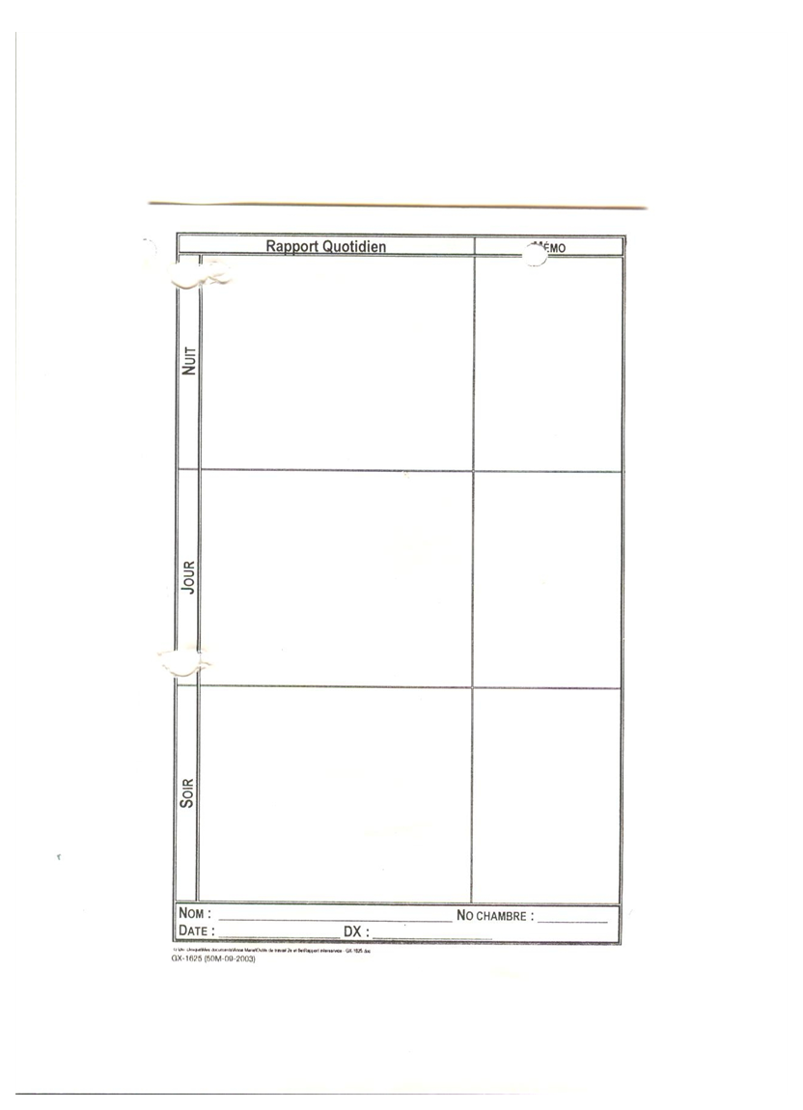
Le rapport interservices alias le «rapport» P.93 et 94 le haut Compléter l’activité.
Rencontre faite au début de chaque quart de travail entre les membres du quart de travail se terminant et celui qui débute.

Slide 5
Activité Moodle C6.3
Compléter l’exercice Dossier médical.
Vous pouvez vous aider à l’aide des dossiers dans la classe.

